Slide 1




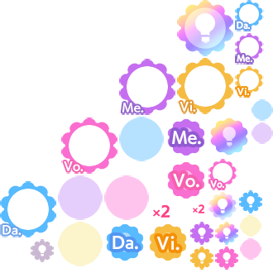












입문자 가이드
그레이드 페스
기타 공략
입문자 가이드 / 한글패치
페스 기본 설명 / 육성법 / 점수
각종 그페 덱
초대작 / 5모이데작
추천 카드
트루 / S랭 / 팬작
핫산 모음
과금 / 돌계 / 리세
육성 추천 / 성능
속성별 공략 및 기타 팁
굿즈&피규어 정보
설정 번역 / 핫산 모음
샤니마스 구글시트
감사제
기타
커뮤 선택지 / 모든 카드 정보
이벤트 미션 정리 / TIP&정보글 모음
감사제 기본 설명 / 육성법
완장 호출
프로듀스 (윙)
이벤트 공략
G.R.A.D
프로듀스 기본 설명 / 스킬 / 오디션
윙 진출 / 우승 공략
시나리오 / 페스 / 육성
박스 / 프로듀서 컵 / 콜라보페스
G.R.A.D 기본 설명 육성법 / 공략

